Slide 1
Systema nervosum periphericum

Slide 2
Периферическая нервная система
Совокупность структур, расположенных за пределами головного и спинного мозга, связывающих ЦНС с тканями и органами путем проведения центростремительных (афферентных) и центробежных (эфферентных) нервных импульсов

Slide 3
Нервная система
Центральная нервная система
Периферическая нервная система
Спинномозговой отдел
Краниальный отдел

Slide 4
Классификация ПНС
По топографическому принципу
Спинномозговой отдел
Краниальный отдел
По функциональному принципу
Соматическая
Вегетативная

Slide 5
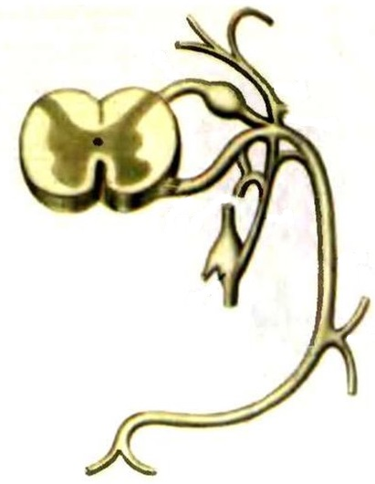
Спинномозговой отдел
Передний и задний корешки спинномозговых нервов
Чувствительный ганглий
Ствол спинномозгового нерва
Ветви спинномозгового нерва
Нервные сплетения
Регионарные ветви и их нервы
Нервные окончания (рецепторы, эффекторы)

Slide 6
Классификация ПНС
По топографическому принципу
Спинномозговой отдел
Краниальный отдел
По функциональному принципу
Соматическая
Вегетативная

Slide 7
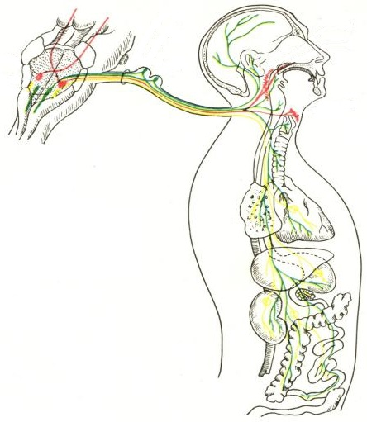
Краниальный отдел ЦНС
Черепные нервы I – XII
Чувствительные узлы черепных нервов V, VII, VIII, IX, X
Вегетативные узлы черепных нервов III, VII, IX, X
Регионарные (органные) ветви и их нервы
Нервные окончания

Slide 8
Классификация ПНС
По топографическому принципу
Спинномозговой отдел
Краниальный отдел
По функциональному принципу
Соматическая
Вегетативная

Slide 9
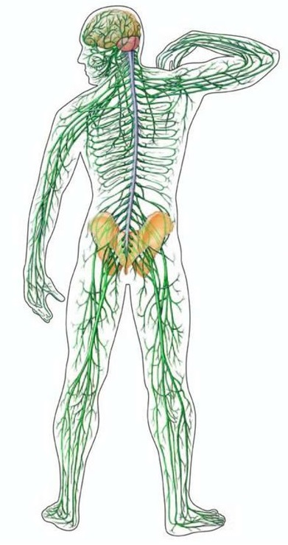
Соматическая
Двигательная иннервация поперечно - полосатых мышц и чувствительная иннервация мышц, связок, кожи

Slide 10
Классификация ПНС
По топографическому принципу
Спинномозговой отдел
Краниальный отдел
По функциональному принципу
Соматическая
Вегетативная

Slide 11
Вегетативная НС
По функциональному принципу
Симпатическая
Парасимпатическая
По расположению
Преганглионарные волокна
Вегетативные узлы
Постганглионарные волокна
Нервные окончания постганглионарных волокон
По объекту воздействия
Секреторные клетки (Железы)
Гладкомышечные клетки (Сосуды)

Slide 12
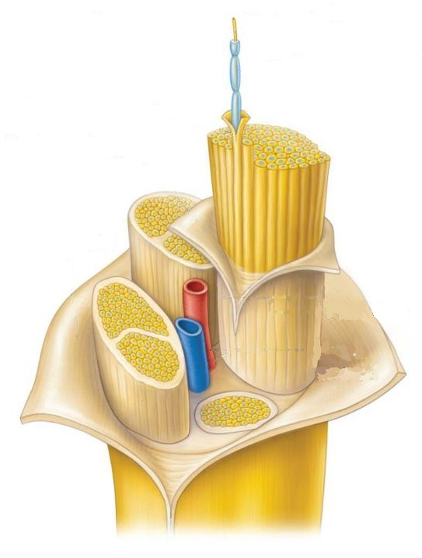
Строение нервного волокна
Эндоневрий
Периневрий
Эпиневрий

Slide 13
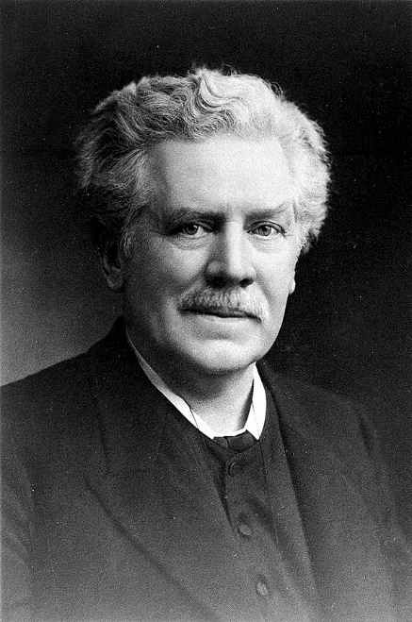
Шведский врач, анатом, гистолог
Изучал гистологию органов чувств и нервной системы
Открытие оболочек нервов
Густав Ретциус 1842 - 1919

Slide 14
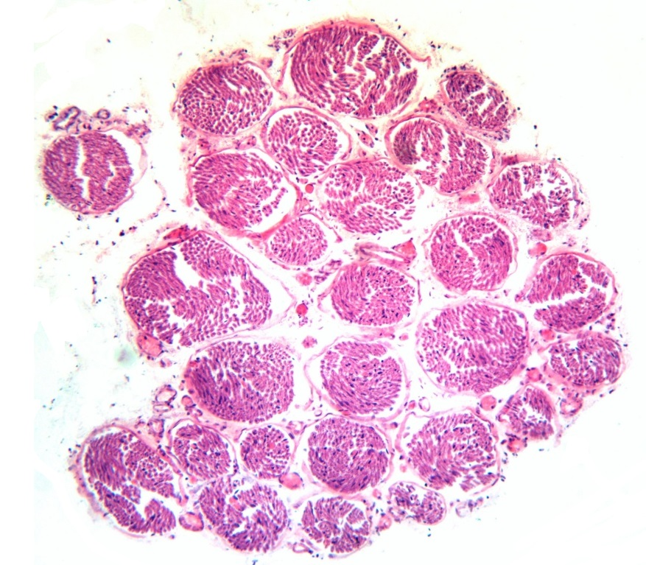
Строение нервного волокна
Сосуды
Изоляция
Движение

Slide 15
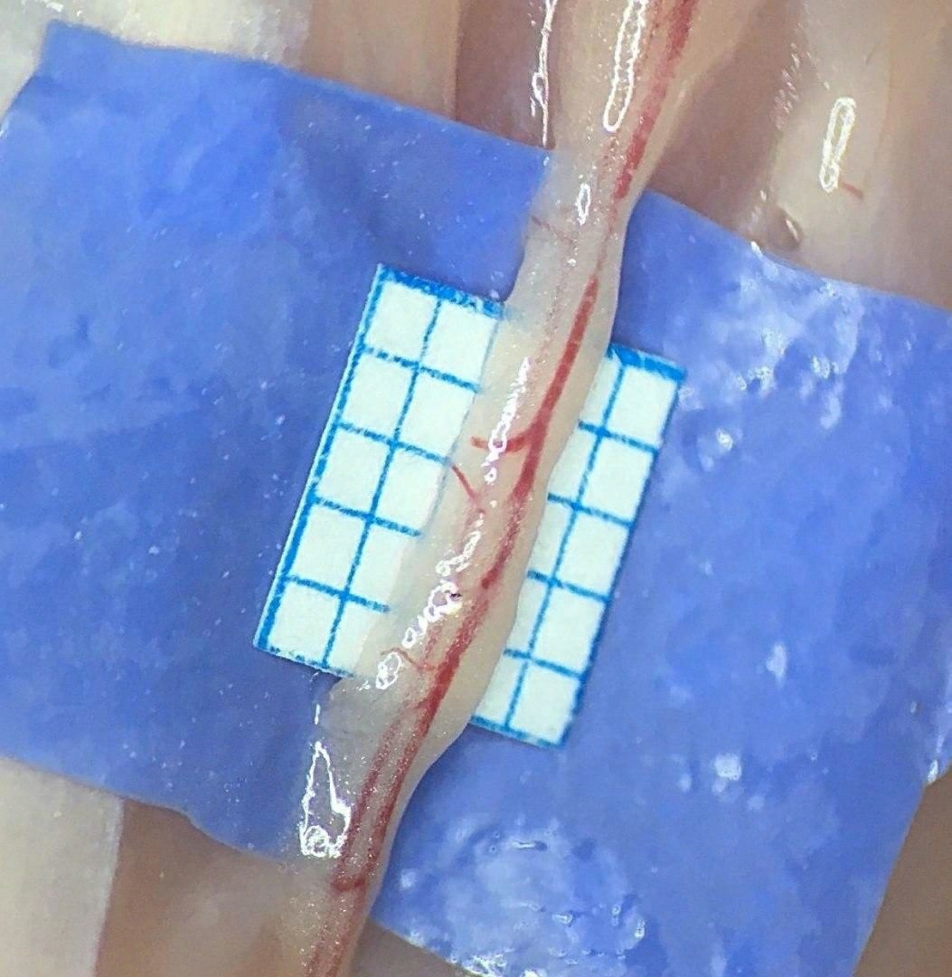
Строение нервного волокна
Сосуды нервного волокна

Slide 16
Строение нервного волокна
Сосуды
Изоляция
Движение

Slide 17
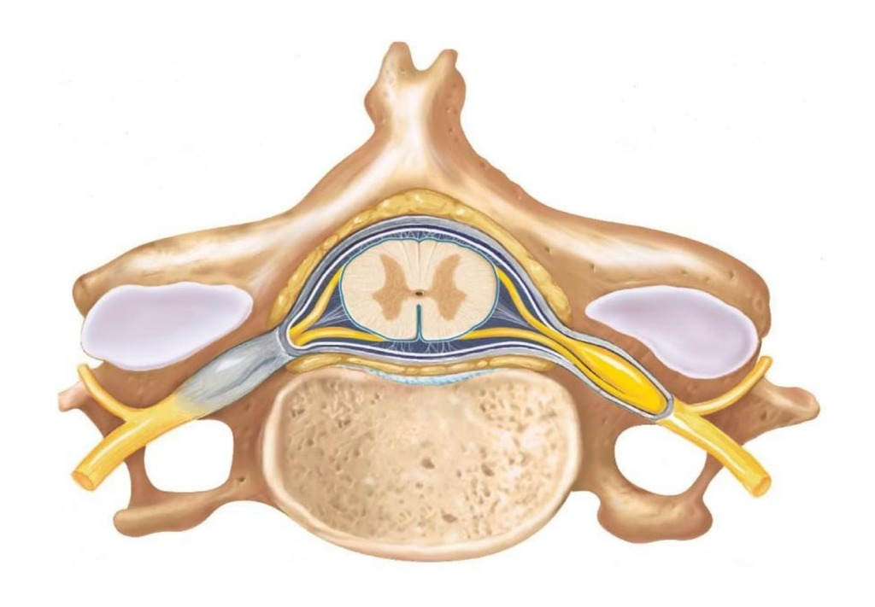
Спинномозговой отдел
Внутри (canalis spinalis) – Корешок
Снаружи – Ветвь

Slide 18
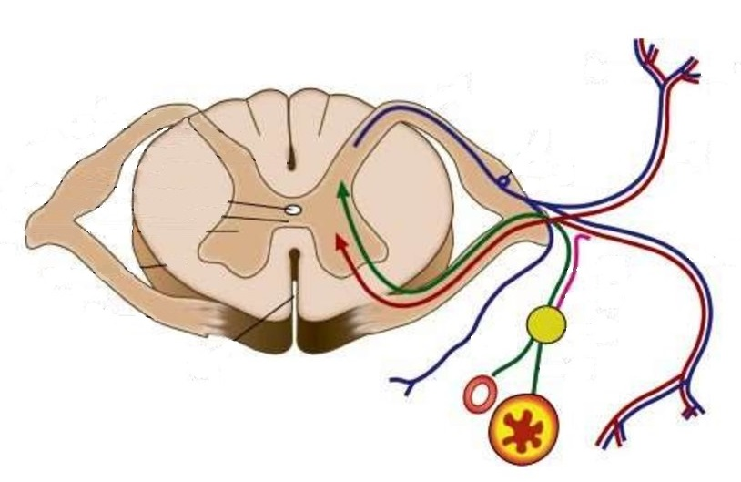
Нервные волокна корешков
Задний корешок – Чувствительный нерв
Передний корешок – Двигательный нерв

Slide 19
Нервные волокна ветвей
Двигательный нерв
Чувствительный нерв
Вегетативный нерв
Смешанный нерв

Slide 20
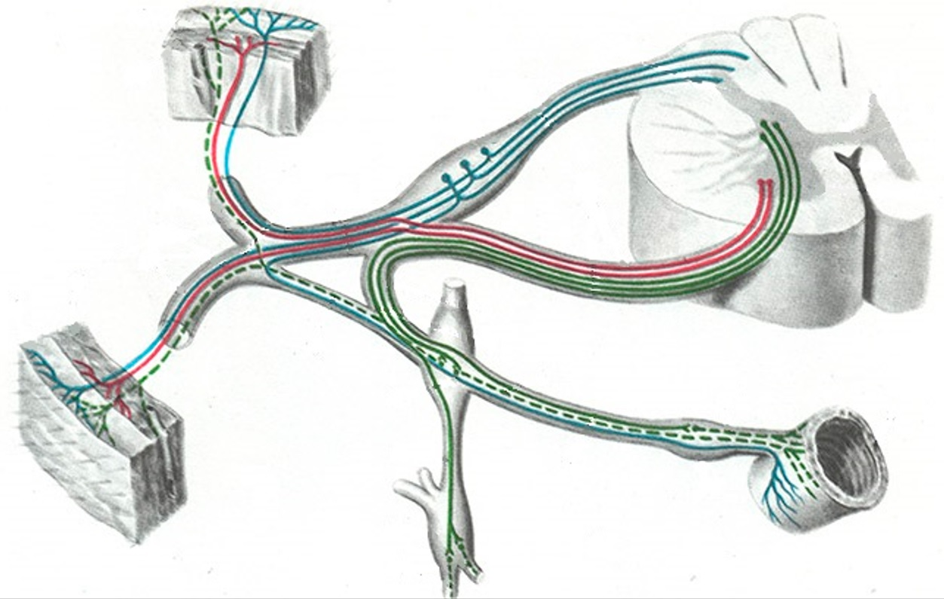
Состав волокон ветвей

Slide 21
Соединительная ветвь
Белая соединительная ветвь
Перавертебральный ганглий
Серая соединительная ветвь

Slide 22
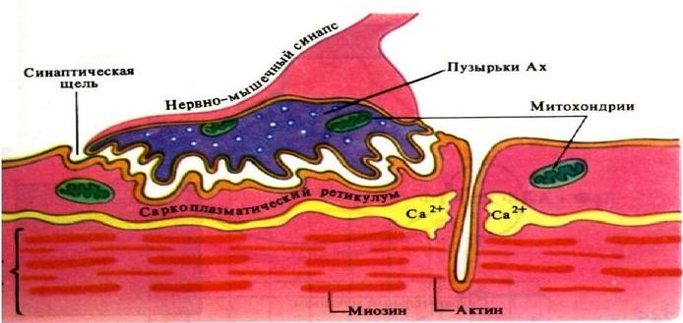
Двигательный нерв
Начинается от двигательных ядер черепных нервов
Образован аксонами двигательных нейронов
Заканчивается моторной бляшкой

Slide 23
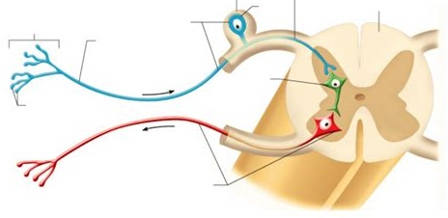
Чувствительный нерв
Является периферическим отростом Псевдоуниполярного или Биполярного нейрона
Тело нейрона расположено в чувствительном Спинномозговом узле или в чувствительном узле Черепных нервов
Имеет полиморфные рецепторы

Slide 24
Рецепторы
Экстерорецепторы
Кожа, слизистая ПР, носа, конъюнктива
Давление, температура, боль
Интерорецепторы
Внутренние органы
Хим. состав, степень наполнения, боль
Проприорецепторы
Мышцы, связки, суставы
Давление, растяжение, положение, боль

Slide 25
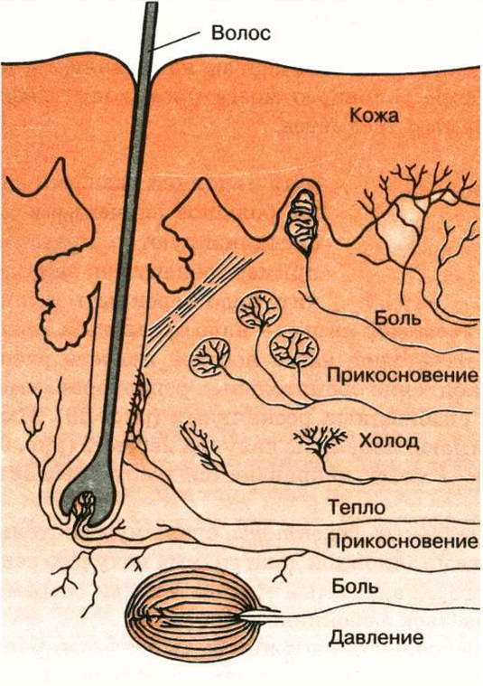
Типы рецепторов чувствительного нерва
Боль – свободные нервные окончания
Холод – колбы Круазе
Тепло – окончания Руффини
Прикосновение – тельце Мейснера, диски Меркеля, рецепторы волосяного фолликула
Давление – тельца Фатера-Пачини и тельца Гольджи-Мацони

Slide 26
Различия в передачи чувствительной информации
Количество волокон на поперечном срезе n. medianus может варьировать от 19000 до 32000
Размер иннервируемой области
Насыщенность рецепторами

Slide 27
Типы нервных сплетений
Соматическое
Шейное
Плечевое
Поясничное
Крестцовое
Копчикоое
Вегетативное
Чревное
Аортальное
Интрамуральные

Slide 28
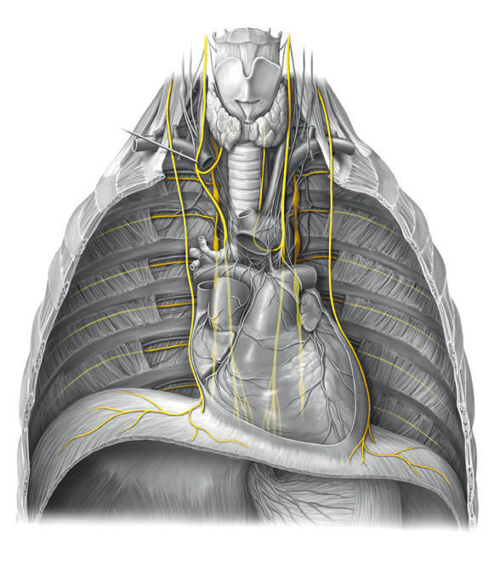
Принцип залегания нервов
Периферические нервы как и артерии идут к органу по кратчайшему пути
Это правило работает на 4 неделе эмбриогенеза

Slide 29
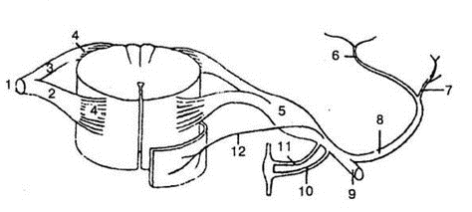
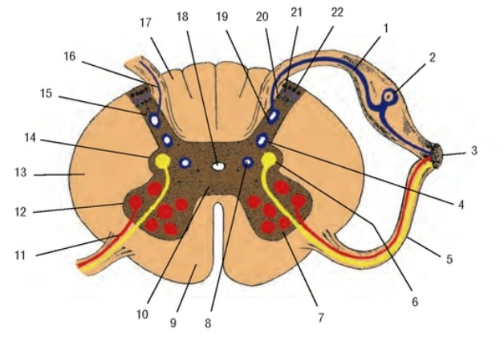
Спинномозговой нерв
До входа в межпозвоночное отверстие
Передний корешок
Задний корешок
Ганглий
Тело спинномозгового нерва
После выхода из межпозвоночного отверстия
Передняя ветвь
Задняя ветвь
Менингеальная ветвь
Cоединительная ветвь
(только C8 – L3)

